Slide 1
Algoritmos e Estruturas de Dados II
Prof. Henrique Batista da Silva

Slide 2
Recursividade

Slide 3
Recursividade
Uma definição recursiva consiste em duas partes:
Caso base: elementos básicos
Regras de construção de novos objetos a partir dos elementos básicos.
Exemplo (construção do conjunto de números naturais) :
0 ∈ N;
Se n ∈ N, então (n + 1) ∈ N;

Slide 4
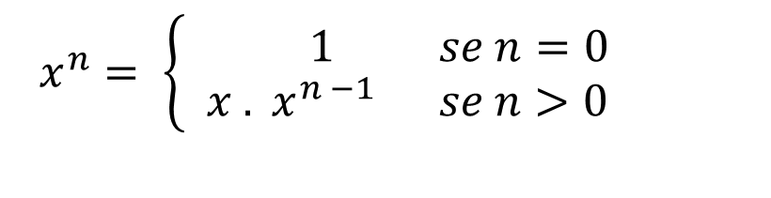
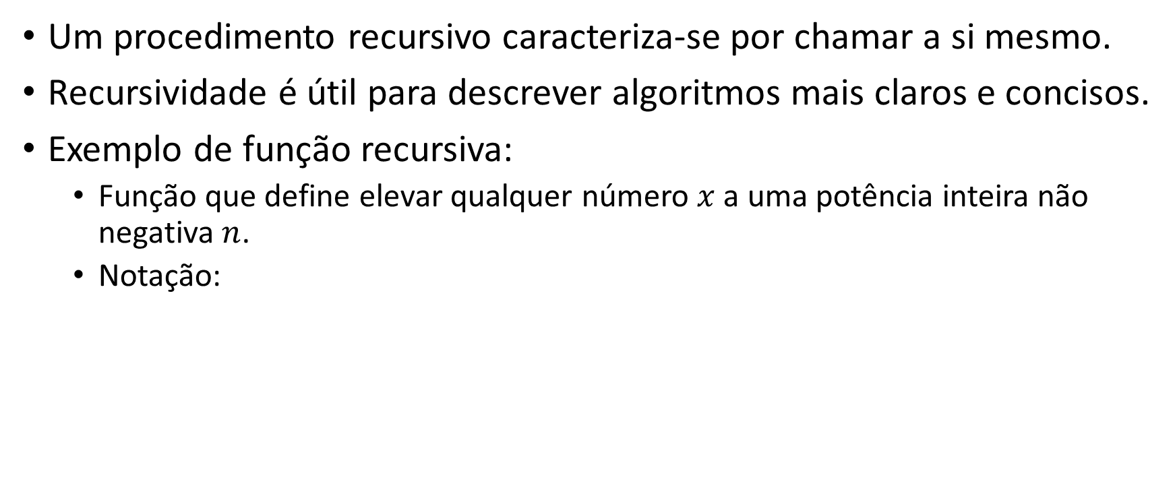
Recursividade
Um procedimento recursivo caracteriza-se por chamar a si mesmo.
Recursividade é útil para descrever algoritmos mais claros e concisos.
Exemplo de função recursiva:
Função que define elevar qualquer número $x$ a uma potência inteira não negativa $n$.
Notação:
$$x^{n}= \left\{\begin{aligned}1 se n=0 \\ x . { x}^{n −1} se n>0 \end{aligned}\right.$$
Caso base
Passo de indução

Slide 5
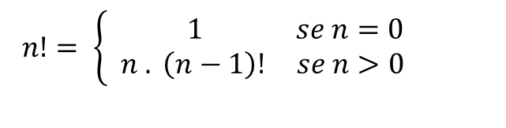
Recursividade
Por exemplo: função fatorial (!).
Para o primeiro caso, a solução foi dada por definição, não necessita da recursão para ser alcançada.
Para o segundo caso, pode ser resolvido parte do problema, menor e mais simples.
Por exemplo, sabemos que 0! = 1, e sabemos que 1! = 1 x 0!, portanto n! = n x (n – 1)!
$$n!= \left\{\begin{aligned}1 se n=0 \\ n . \left(n−1\right)! se n>0 \end{aligned}\right.$$
(caso base)
(passo de indução)

Slide 6
Recursividade
As definições recursivas têm um efeito indesejado, pois é necessário calcular todos os números da sequência para descobrir o fatorial de n!
No entanto, encontrar uma fórmula para solucionar o problema sem referenciar outros elementos da sequência é um problema difícil e nem sempre pode ser resolvido.

Slide 7
Chamada de função
Uma função pode ser chamada por outras funções ou pelo programa principal (função main).
A indicação de onde a função foi chamada deve ser armazenada pelo sistema.
Nas chamadas de funções recursivas uma pilha é utilizada para armazenar o estado da cada função, quando esta foi chamada.

Slide 8
Chamada de função
O estado da função é caracterizado pelo conteúdo de todas as variáveis, seus parâmetros e endereço de retorno.
O endereço de retorno serve para que o sistema “lembre” onde deve retornar a execução depois que a função terminar.

Slide 9
Chamada de função
Sempre que uma função é iniciada recursivamente, um novo conjunto de variáveis locais e de parâmetros é alocado.
Quando ocorre um retorno, este conjunto é desativado, dando lugar ao conjunto de valores da função que fez a chamada.

Slide 10
Chamada recursiva
Todo algoritmo deve terminar após a execução de uma quantidade finita de passos.
Uma função recursiva deve parar em algum instante, para isto ela deve atingir, em algum momento, o caso base, ou seja, sua condição de parada.
Caso contrário, a função poderá entrar em looping e ser executado infinitamente → estouro de pilha do sistema.

Slide 11
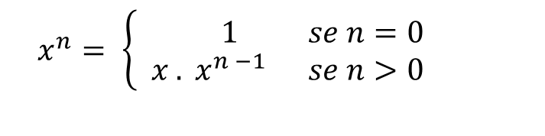
Chamada recursiva
No exemplo do cálculo da potência... :
... a aplicação repetitiva da etapa indutiva leva ao caso base (condição de parada). Última etapa na cadeia de chamadas recursivas.
$$x^{n}= \left\{\begin{aligned}1 se n=0 \\ x . { x}^{n −1} se n>0 \end{aligned}\right.$$
(caso base)
(passo de indução)

Slide 12

Cálculo da Potência (Recursivo)
Função que calcula $x^{n}$pode ser escrita diretamente a partir da definição de uma potência:
int potencia(int x, int n) {
if (n == 0)
return 1;
else
return x * potencia(x, n - 1);
}

Slide 13
Cálculo da Potência (Recursivo)
int potencia(int x, int n)
{
if (n == 0)
return 1;
else
return x * potencia(x, n - 1);
}
int main()
{
int x = 2;
int n = 3;
int pot = potencia(x, n);
printf("Resultado: %d", pot);
return 0;
}
Pilha de execução do programa
main()
Ao iniciar um programa, a chamada da função principal é armazenada na pilha de execução do programa. Esta pilha armazena os valores das variáveis (posições de memória) do programa naquele momento, seus parâmetros e endereço de retorno.
O endereço de retorno serve para que o sistema saiba onde deve retornar a execução depois que a função terminar.

Slide 14
Cálculo da Potência (Recursivo)
int potencia(int x, int n)
{
if (n == 0)
return 1;
else
return x * potencia(x, n - 1);
}
int main()
{
int x = 2;
int n = 3;
int pot = potencia(x, n);
printf("Resultado: %d", pot);
return 0;
}
Pilha de execução do programa
Potencia(2,3)
main()
Sempre que uma função chama outra função, todas as suas informações (como os valores de suas variáveis) são armazenada na pilha de execução.

Slide 15
Cálculo da Potência (Recursivo)
int potencia(int x, int n)
{
if (n == 0)
return 1;
else
return x * potencia(x, n - 1);
}
int main()
{
int x = 2;
int n = 3;
int pot = potencia(x, n);
printf("Resultado: %d", pot);
return 0;
}
Pilha de execução do programa
Potencia(2,3)
main()
Após a verificação da condição if, como n é diferente de zero, chama a função novamente, mas agora decrementando o valor de n (observe que não ocorre o retorno ainda)

Slide 16
Cálculo da Potência (Recursivo)
int potencia(int x, int n)
{
if (n == 0)
return 1;
else
return x * potencia(x, n - 1);
}
int main()
{
int x = 2;
int n = 3;
int pot = potencia(x, n);
printf("Resultado: %d", pot);
return 0;
}
Pilha de execução do programa
Potencia(2,2)
Potencia(2,3)
main()
Nova chamada da função. Observe os valores do parâmetros que são passados para a nova chamada.

Slide 17
Cálculo da Potência (Recursivo)
int potencia(int x, int n)
{
if (n == 0)
return 1;
else
return x * potencia(x, n - 1);
}
int main()
{
int x = 2;
int n = 3;
int pot = potencia(x, n);
printf("Resultado: %d", pot);
return 0;
}
Pilha de execução do programa
Potencia(2,2)
Potencia(2,3)
main()
Como n ainda é diferente de zero, chama a função novamente, mas agora decrementando o valor de n

Slide 18
Cálculo da Potência (Recursivo)
int potencia(int x, int n)
{
if (n == 0)
return 1;
else
return x * potencia(x, n - 1);
}
int main()
{
int x = 2;
int n = 3;
int pot = potencia(x, n);
printf("Resultado: %d", pot);
return 0;
}
Pilha de execução do programa
Potencia(2,1)
Potencia(2,2)
Potencia(2,3)
main()
Nova chamada da função. Observe os valores do parâmetros que são passados para a nova chamada.

Slide 19
Cálculo da Potência (Recursivo)
int potencia(int x, int n)
{
if (n == 0)
return 1;
else
return x * potencia(x, n - 1);
}
int main()
{
int x = 2;
int n = 3;
int pot = potencia(x, n);
printf("Resultado: %d", pot);
return 0;
}
Pilha de execução do programa
Potencia(2,1)
Potencia(2,2)
Potencia(2,3)
main()
Como n ainda é diferente de zero, chama a função novamente, mas agora decrementando o valor de n

Slide 20
Cálculo da Potência (Recursivo)
int potencia(int x, int n)
{
if (n == 0)
return 1;
else
return x * potencia(x, n - 1);
}
int main()
{
int x = 2;
int n = 3;
int pot = potencia(x, n);
printf("Resultado: %d", pot);
return 0;
}
Pilha de execução do programa
Potencia(2,0)
Potencia(2,1)
Potencia(2,2)
Potencia(2,3)
main()
Nova chamada da função. Observe os valores do parâmetros que são passados para a nova chamada.

Slide 21
Cálculo da Potência (Recursivo)
int potencia(int x, int n)
{
if (n == 0)
return 1;
else
return x * potencia(x, n - 1);
}
int main()
{
int x = 2;
int n = 3;
int pot = potencia(x, n);
printf("Resultado: %d", pot);
return 0;
}
Pilha de execução do programa
Como n é igual a zero, apenas retorna 1 para a chamada imediatamente anterior da própria função.
As chamadas recursivas acontecem até que o caso base seja alcançado (condição de parada).
Potencia(2,0)
Potencia(2,1)
Potencia(2,2)
Potencia(2,3)
main()

Slide 22

Cálculo da Potência (Recursivo)
int potencia(int x, int n)
{
if (n == 0)
return 1;
else
return x * potencia(x, n - 1);
}
int main()
{
int x = 2;
int n = 3;
int pot = potencia(x, n);
printf("Resultado: %d", pot);
return 0;
}
Pilha de execução do programa
Potencia(2,1)
Potencia(2,2)
Potencia(2,3)
main()
$$=1$$
Valor de retorno da chamada anterior (1). Esta chamada atual irá retornar o valor da chamada anterior (igual a 1) vezes “x” (sempre igual a 2).

Slide 23

Cálculo da Potência (Recursivo)
int potencia(int x, int n)
{
if (n == 0)
return 1;
else
return x * potencia(x, n - 1);
}
int main()
{
int x = 2;
int n = 3;
int pot = potencia(x, n);
printf("Resultado: %d", pot);
return 0;
}
Pilha de execução do programa
Potencia(2,2)
Potencia(2,3)
main()
$$=2$$
Valor de retorno da chamada anterior (2 * 1). Esta chamada atual irá retornar o valor da chamada anterior (igual a 2) vezes “x” (sempre igual a 2).

Slide 24

Cálculo da Potência (Recursivo)
int potencia(int x, int n)
{
if (n == 0)
return 1;
else
return x * potencia(x, n - 1);
}
int main()
{
int x = 2;
int n = 3;
int pot = potencia(x, n);
printf("Resultado: %d", pot);
return 0;
}
Pilha de execução do programa
Potencia(2,3)
main()
$$=4$$
Valor de retorno da chamada anterior (2 * 2). Esta chamada atual irá retornar o valor da chamada anterior (igual a 4) vezes “x” (sempre igual a 2).

Slide 25

Cálculo da Potência (Recursivo)
int potencia(int x, int n)
{
if (n == 0)
return 1;
else
return x * potencia(x, n - 1);
}
int main()
{
int x = 2;
int n = 3;
int pot = potencia(x, n);
printf("Resultado: %d", pot);
return 0;
}
Pilha de execução do programa
main()
Valor de retorno da primeira chamada da função potencia() pela função main(). A variável “pot” receberá o valor 8 (resultado de 2 elevado a 3).
O valor 8 será exibido na tela e o programa será finalizado.
$$=8$$

Slide 26
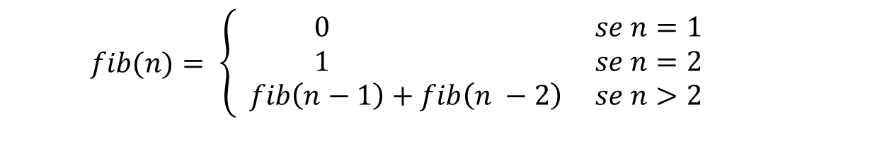
Cálculo de Fibonacci (Recursivo)
Encontrar o enésimo termo da sequência de Fibonacci.
Notação:
$$fib(n)= \left\{\begin{aligned}0 se n=1 \\ 1 se n=2 \\ fib\left(n−1\right)+fib\left(n −2\right) se n>2 \end{aligned}\right.$$

Slide 27
Cálculo de Fibonacci (Recursivo)
Encontrar o enésimo termo da sequência de Fibonacci.
int fibonacci(int n)
{
if (n == 1)
return 0;
else if (n == 2)
return 1;
else
return fibonacci(n - 1) + fibonacci(n - 2);
}
int main() {
int n = fibonacci(10);
printf("Resultado: %d", n);
return 0;
}

Slide 28
Recursividade: Exercícios
Faça uma função que calcule o fatorial de N, recebido como parâmetro.
Faça uma função que recebe como parâmetro um inteiro positivo N e retorne o somatório de todos os números inteiros entre 0 e N.

Slide 29
Recursividade: Exercícios
int fatorial(int n)
{
if (n == 0)
return 1;
else
return n * fatorial(n - 1);
}
int somatorio(int n)
{
if (n == 1)
return 1;
else
return n * somatorio(n - 1);
}

